Slide 1
背景・目的
背景： 樽前山では, 1999年以降, 活動の不安定化 (unrest)が起こった.
A, B火口の温度上昇, ドームを挟む基線長の増加, 全磁力の変化
目的：過去に観測された各種フィールドデータを再現しつつ，数値計算で得られた結果を敷衍して，様々な活動変化パターンを整理し，将来のunrestや噴火の予測に資する. (雇用申請書から抜粋)

Slide 2
研究の流れ
Unrest前までの準定常状態を再現する.
判断基準：
A, B火口直下のブロックの温度が200℃に近い値となっているか.
河川の源流が存在するブロックにおける液相の飽和度が十分高いかどうか.
Unrestを再現する.
判断基準：
A, B火口直下のブロックの温度が500－700℃以上に上昇したかどうか.
全磁力, GNSS基線長の変化を再現できたかどうか.

Slide 3
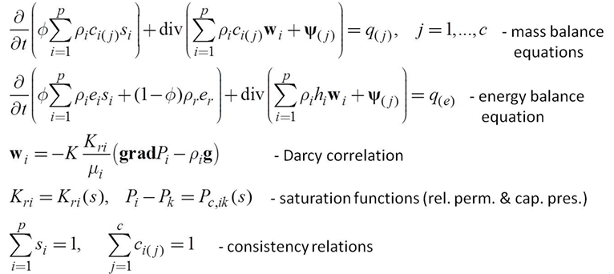
シミュレータ
MUFITS (Afanasyev, 2012)
適用可能な条件：0.1－150 MPa, 0－1000℃, 0－1 CO₂ モル分率
ダルシー流を仮定して、
各タイムステップで質量保存則とエネルギー保存則を解く.

Slide 4
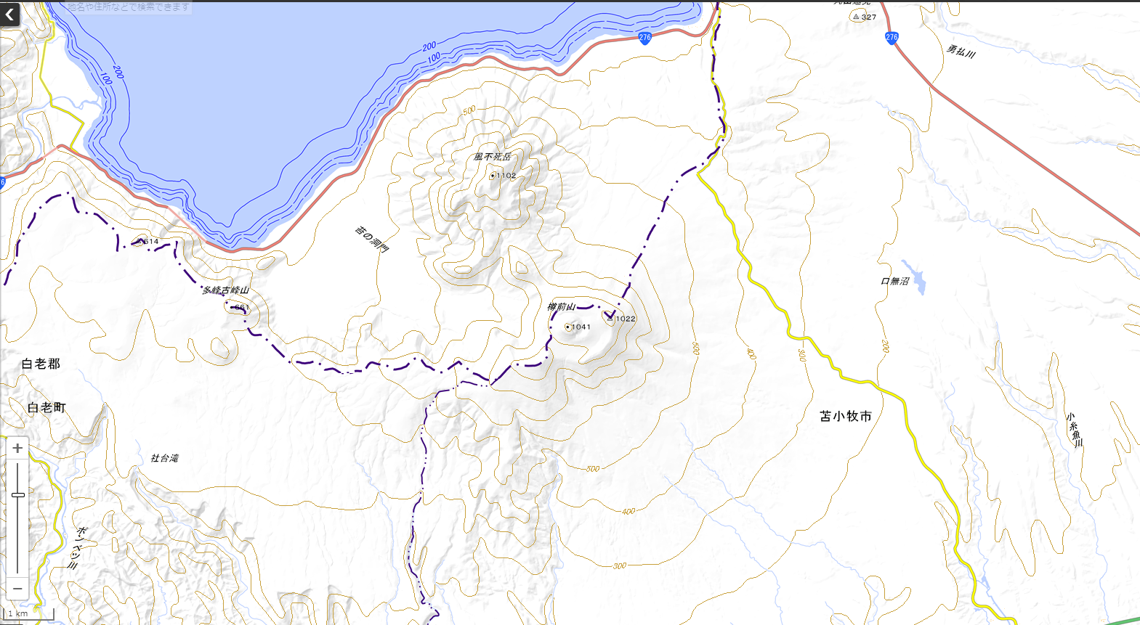
グリッド
計算領域
グリッド数：
- EW: 40 (8852 m)
- NS: 40 (8852 m)
- Z: 25 (1250 m)
グリッド間隔：
水平：火口原の範囲は50 mとし, それより外側は1.2倍ずつ大きくした.
鉛直：50 m
※ 地形はDEM (10m間隔)を用いて組み込んだ.

Slide 5
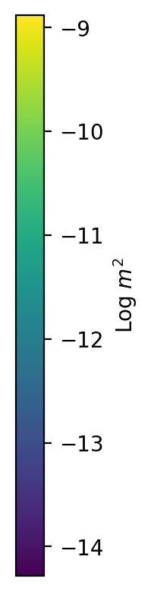
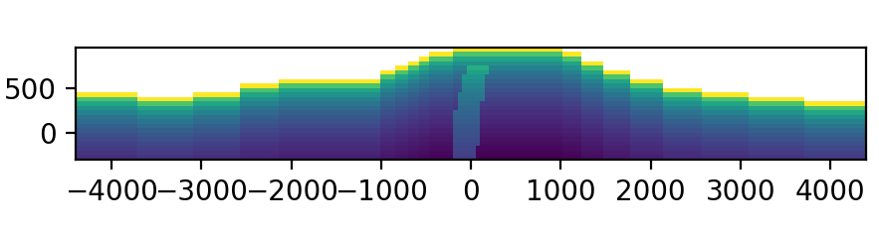
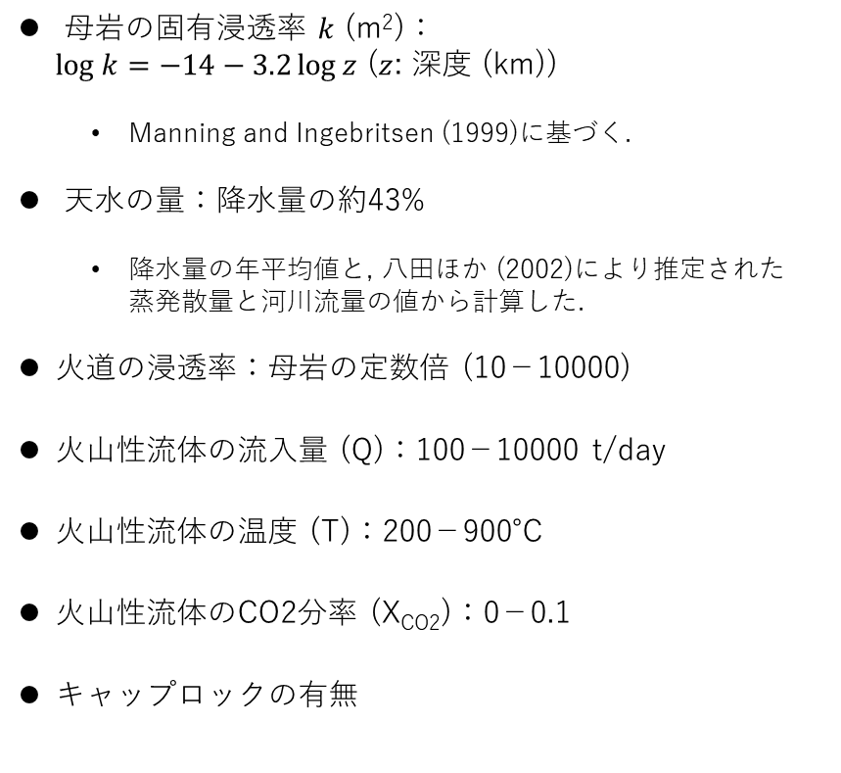
計算条件 (準定常状態)
母岩の固有浸透率 $k$ (m²)： $log k=−14−3.2\log{z}$ ($z$: 深度 (km))
Manning and Ingebritsen (1999)に基づく.
天水の量：降水量の約43%
降水量の年平均値と, 八田ほか (2002)により推定された 蒸発散量と河川流量の値から計算した.
火道の浸透率：母岩の定数倍 (10－10000)
火山性流体の流入量 (Q)：100－10000 t/day
火山性流体の温度 (T)：200－900℃
火山性流体のCO2分率 (X_{CO2})：0－0.1
キャップロックの有無
浸透量 (3.5 mm/day)
固定した条件
火道
静水圧, 6℃/100m
火山性流体 (Q, T, X)
変化させた条件
陸－大気：不透水境界,
頂部・側方・底：透水境界

Slide 6
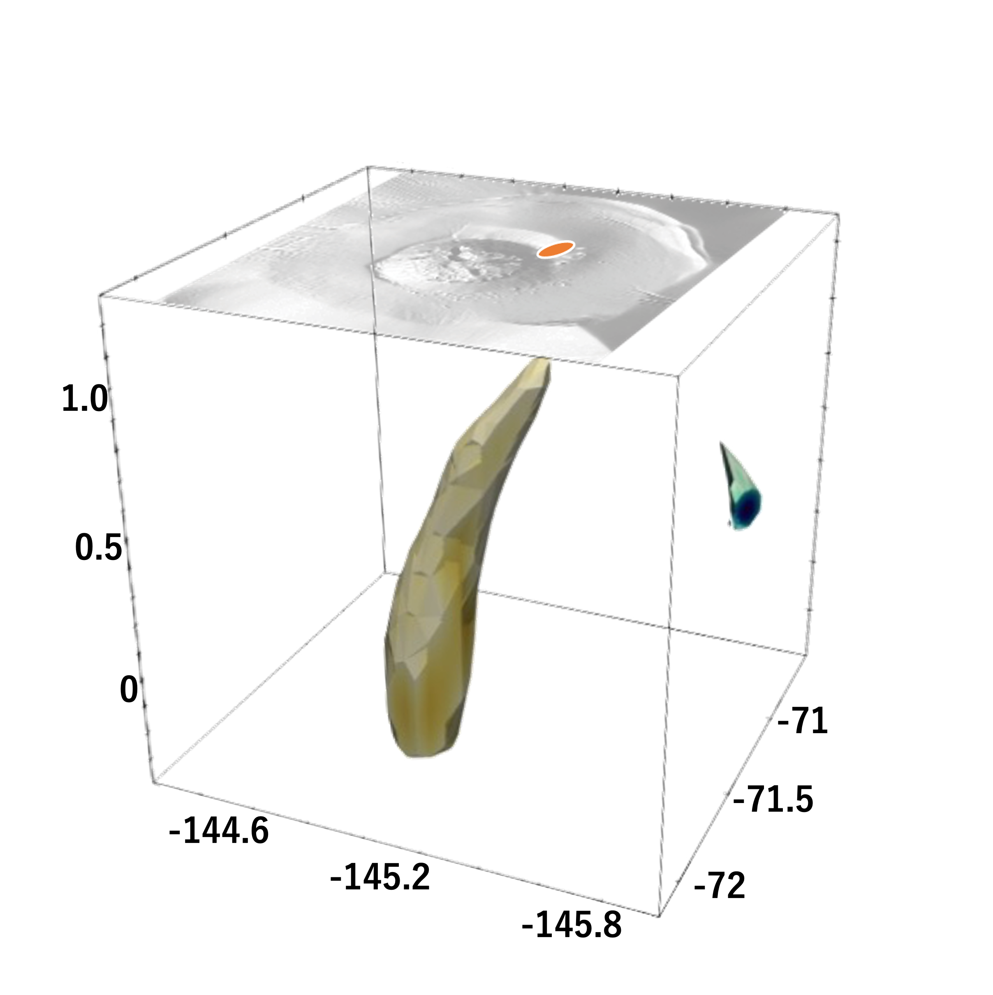
火道の領域
渋谷・橋本 (2021, JpGU)により求められた着磁域を火道の領域とした.
この着磁域は, 低比抵抗域 (Yamaya et al., 2009)や, 浅部の微小地震域 (土屋, 2010)とも調和的である.
樽前山の比抵抗構造
(渋谷・橋本, 2021)

Slide 7
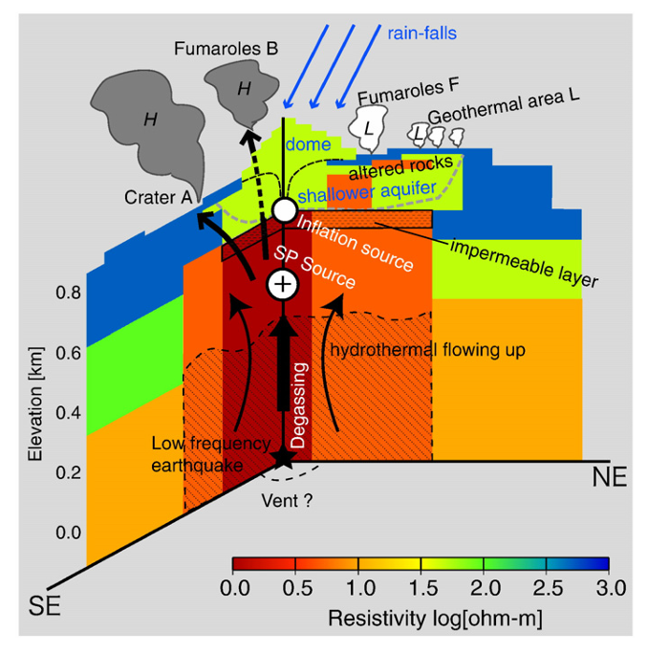
キャップロック
Yamaya et al. (2009)は, 溶岩ドームの底にキャップロックが存在する可能性を指摘した.
議論の余地はあるものの, 以下の報告とも調和的である.
自然電位のソースがドーム直下に存在したこと (宮村, 1995).
1909年噴火の前には火口原に湖があったこと.
樽前山の比抵抗構造
(Yamaya et al., 2009)

Slide 8
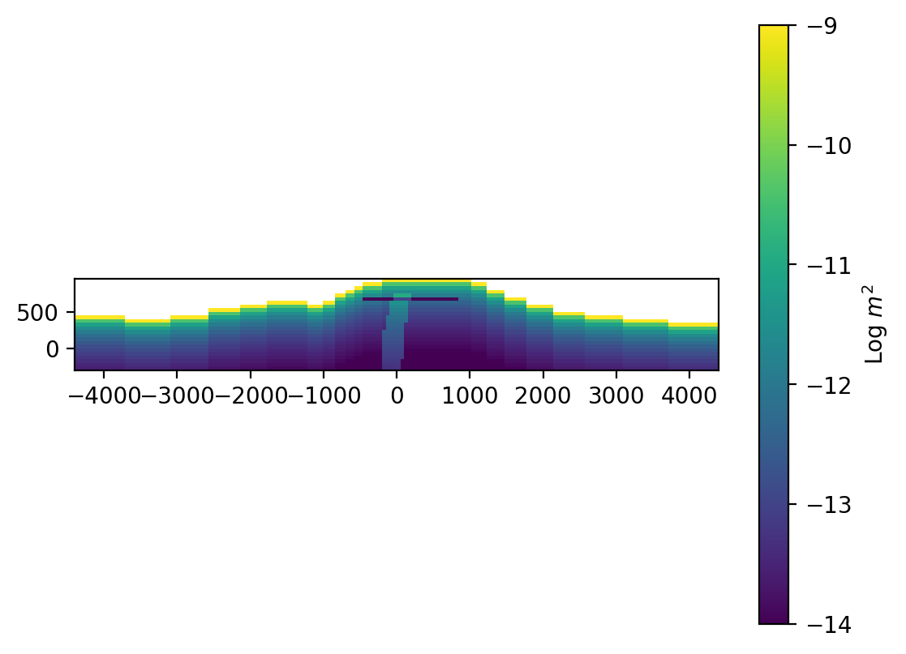
火口原の底に, 厚さ50 mの 不透水層を加えた (10⁻¹⁷ m²).
連結部の浸透率は10⁻¹⁷ m²か, 10⁻¹² m²とした.
キャップロック
連結部

Slide 9
T=900℃, Q=10000 t/day, XCO2=0.1
結果
※ 500年経過したか, 温度, 圧力, CO2モル分率, ガス飽和度の変化量が十分小さくなった時, 計算を止めた.

Slide 10
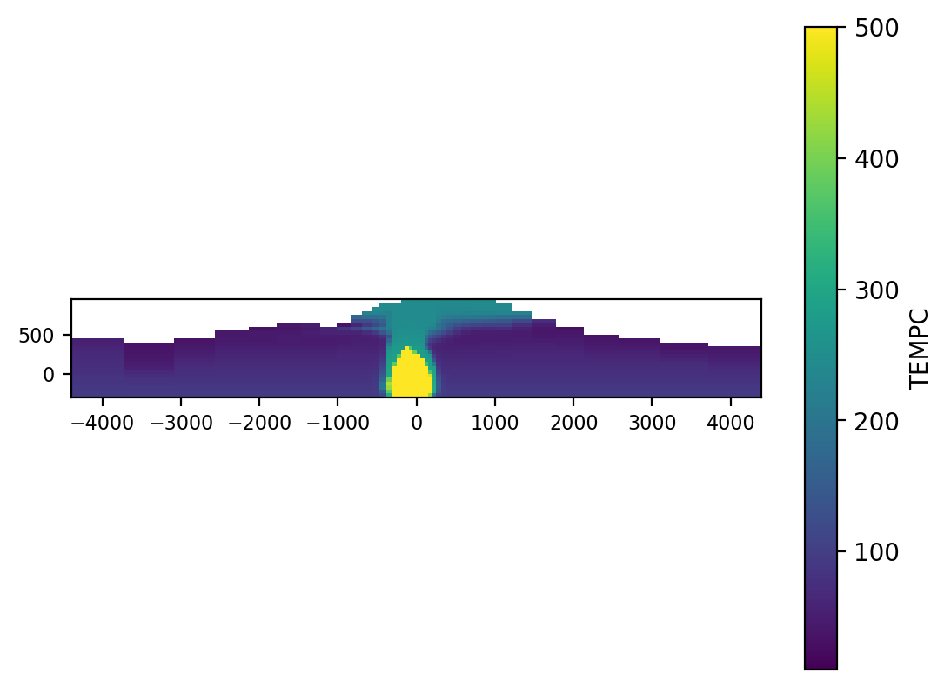
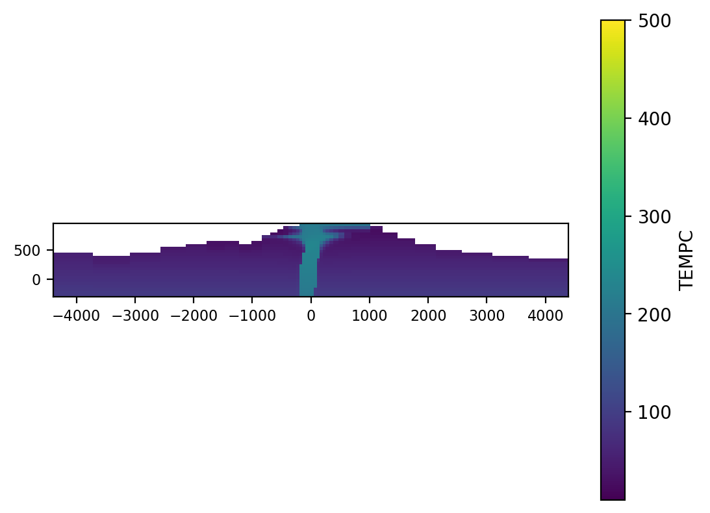
温度（キャップロックなし）
準定常帯における, A, B火口の温度 (200℃)を概ね再現できた.
火道の浸透率を上昇させると, 地下の高温域は狭まった.
Q=10000 t/day, T=900℃, X_{CO2}=0.1, A=10
Q=10000 t/day, T=900℃, X_{CO2}=0.1, A=10000
※ 溶岩ドーム中央を横切る東西断面

Slide 11
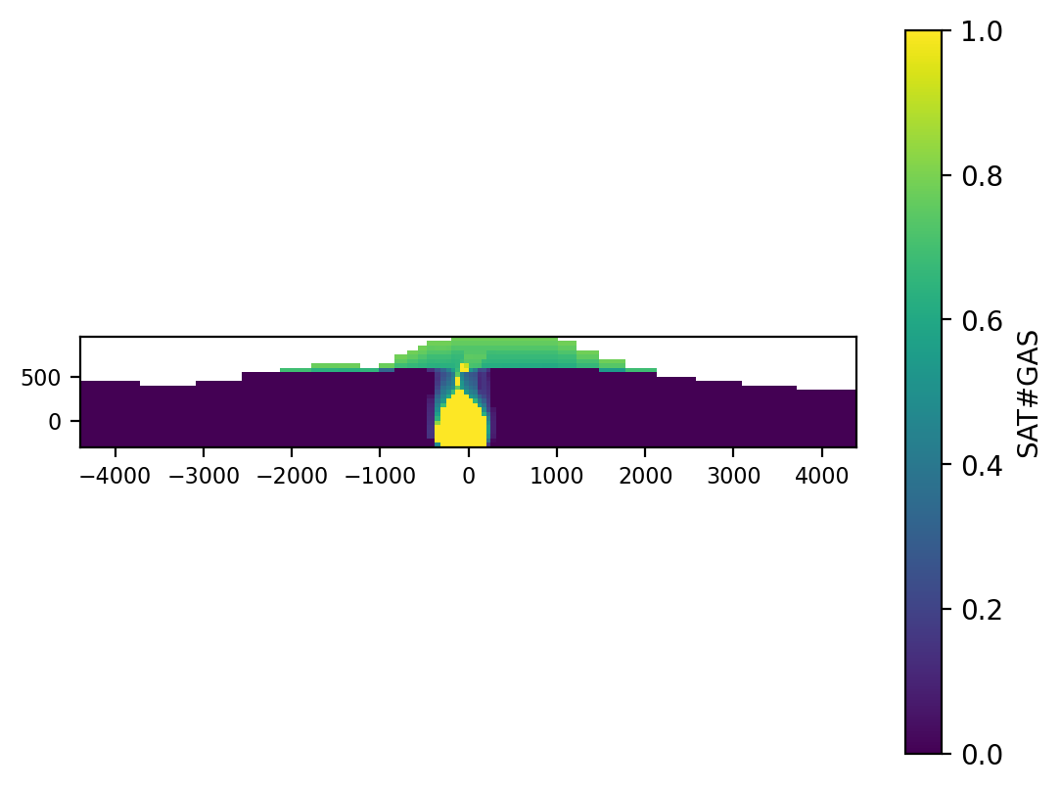
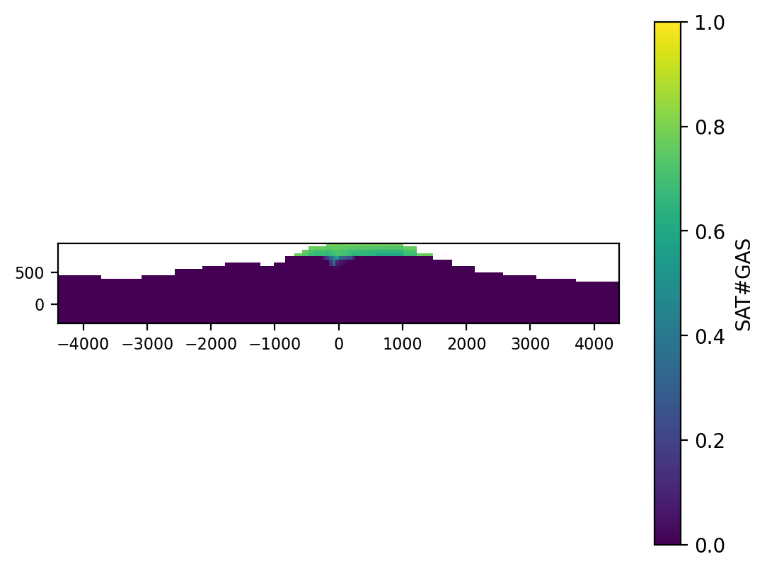
飽和度（キャップロックなし）
標高550－750 mに地下水面が形成された.
気相に飽和した層の下端は, Yamaya et al. (2009)の比抵抗境界 (標高 700 m)と対応する可能性がある.
河川の源流が標高500 m以下にあることと調和的である.
Q=10000 t/day, T=900℃, X_{CO2}=0.1, A=10
Q=10000 t/day, T=900℃, X_{CO2}=0.1, A=10000
※ 溶岩ドーム中央を横切る東西断面

Slide 12
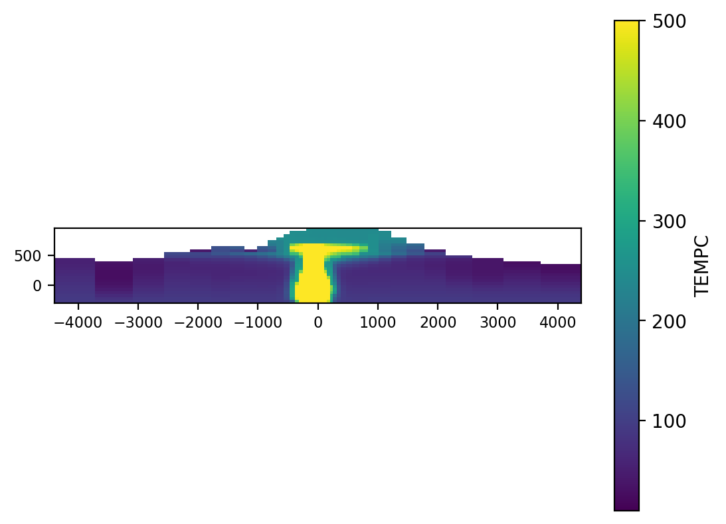
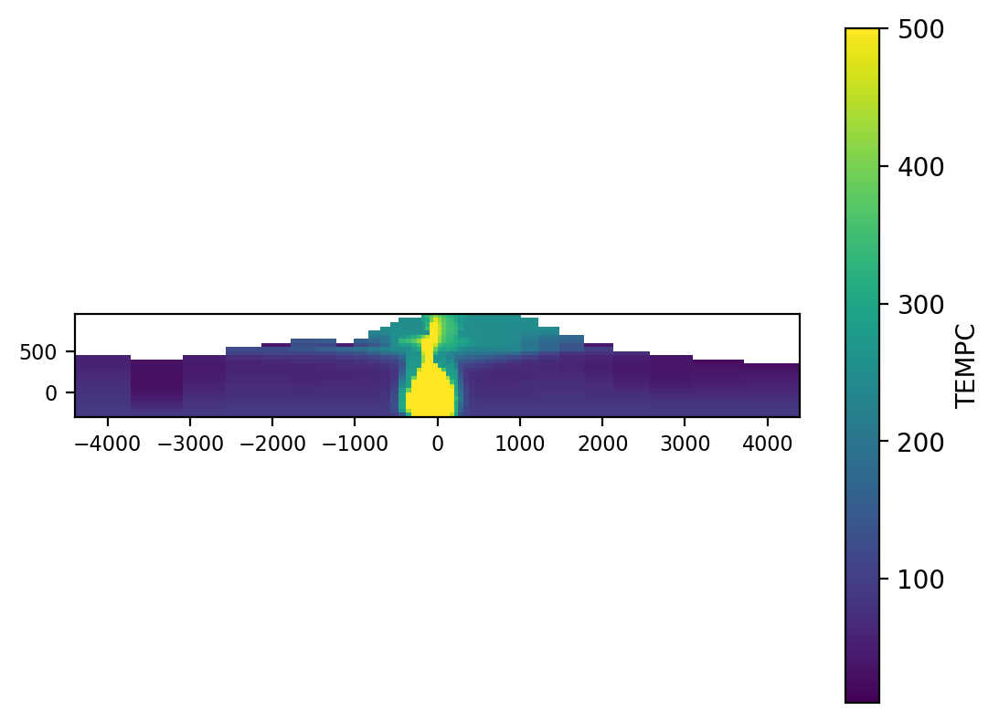
温度（キャップロックあり, A=10）
キャップロックを入れた場合においても, 地表の高温域を再現できた.
連結部の浸透率を高くしたところ, キャップロック面の高温域は狭まった.
Q=10000 t/day, T=900℃, X_{CO2}=0.1, A=10
Q=10000 t/day, T=900℃, X_{CO2}=0.1, A=10
連結部：10⁻¹⁷ m²
連結部：10⁻¹² m²
※ 溶岩ドーム中央を横切る東西断面

Slide 13
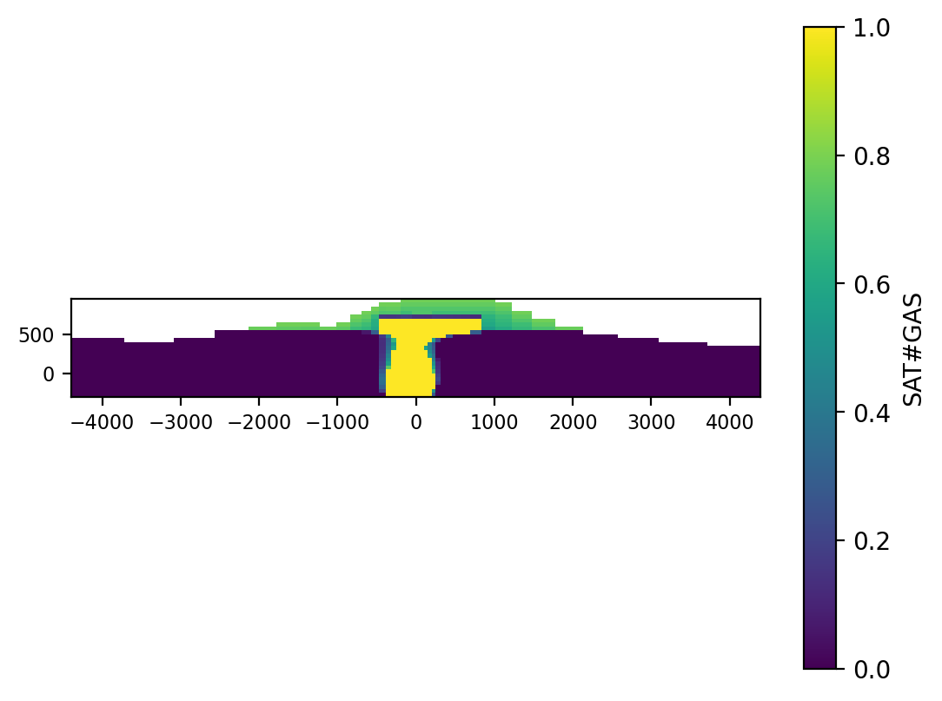
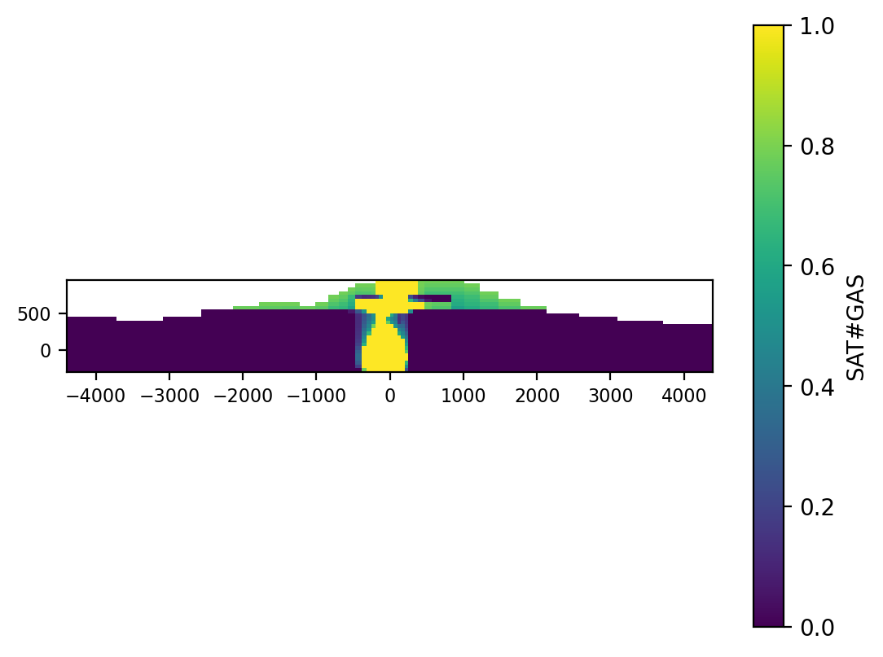
飽和度（キャップロックあり, A=10）
キャップロックがない場合と比べて, 気相の領域が拡大した.
キャップロックは凝縮した液相に飽和した.
Q=10000 t/day, T=900℃, X_{CO2}=0.1, A=10
Q=10000 t/day, T=900℃, X_{CO2}=0.1, A=10
連結部：10⁻¹⁷ m²
連結部：10⁻¹² m²
※ 溶岩ドーム中央を横切る東西断面

Slide 14
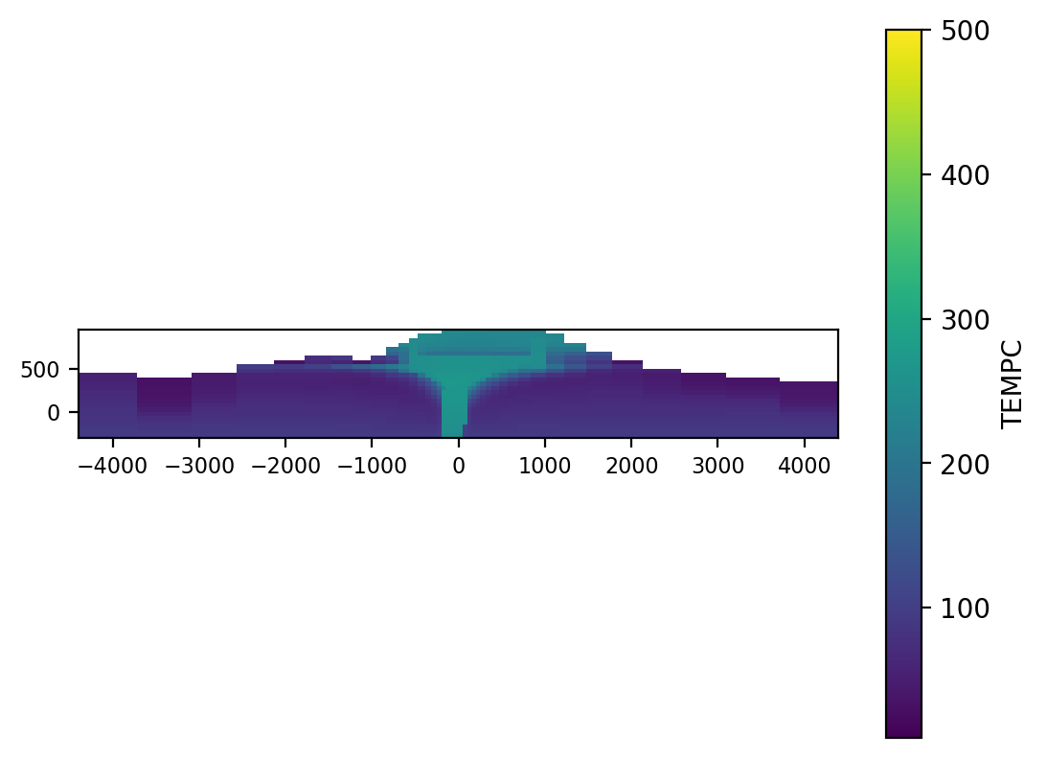

温度（キャップロックあり, A=10000）
火道の浸透率が高い場合, キャップロックを入れたとしても 500℃を超える高温域は形成されなかった.
Q=10000 t/day, T=900℃, X_{CO2}=0.1, A=10000
Q=10000 t/day, T=900℃, X_{CO2}=0.1, A=10000
連結部：10⁻¹⁷ m²
連結部：10⁻¹² m²
※ 溶岩ドーム中央を横切る東西断面

Slide 15
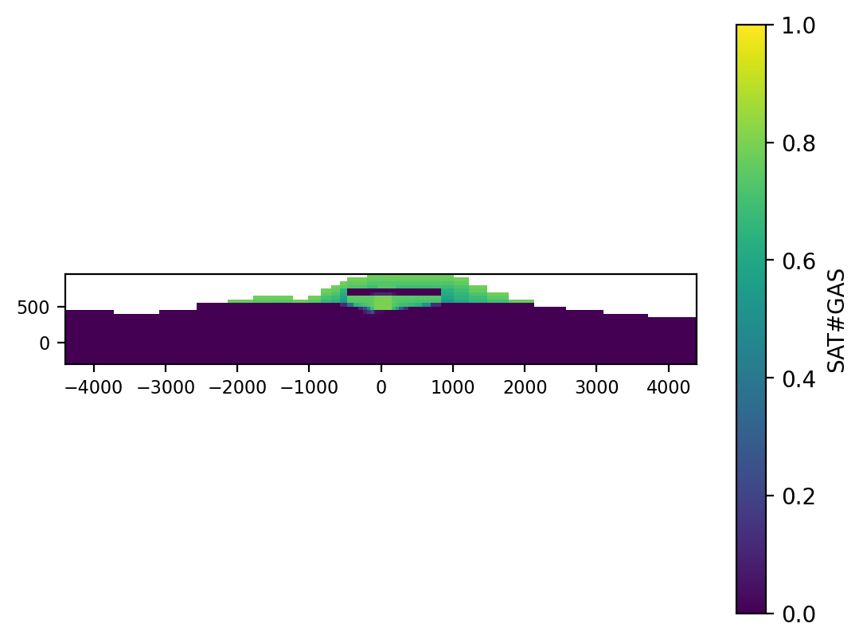
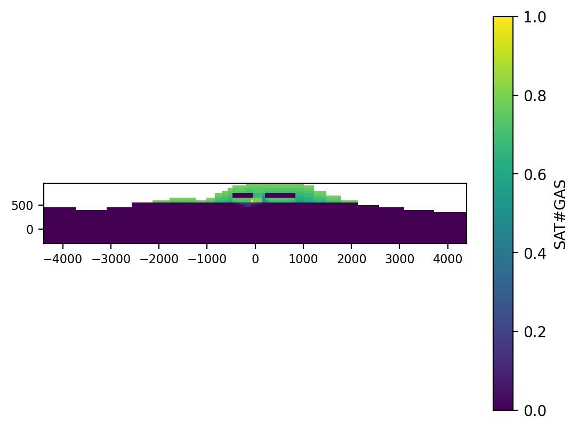
飽和度（キャップロックあり, A=10000）
火道の浸透率が高い場合, 気相の領域は狭くなった.
Q=10000 t/day, T=900℃, X_{CO2}=0.1, A=10000
Q=10000 t/day, T=900℃, X_{CO2}=0.1, A=10000
連結部：10⁻¹⁷ m²
連結部：10⁻¹² m²
※ 溶岩ドーム中央を横切る東西断面

Slide 16
まとめ
準定常状態を概ね再現できた.
火道の浸透率が低い場合：
火道に, 直径約500 mの気相の領域 (>500℃)が形成された.
キャップロックを入れたことにより, 気相の領域は拡大した.
火道の浸透率が高い場合：
火道に, 気相の領域はほとんど形成されなかった.
キャップロックを入れても, 温度・飽和度分布の変化は小さかった.

Slide 17
今後の予定
準定常状態を再現可能な他の条件を探す.
Unrestを再現する計算条件を探す.

Slide 18
補足資料

Slide 19
上端の温度を10℃に固定 キャップロックなし
修正前の結果
※ 500年経過したか, 温度, 圧力, CO2モル分率, ガス飽和度の変化量が十分小さくなった時, 計算を止めた.

Slide 20
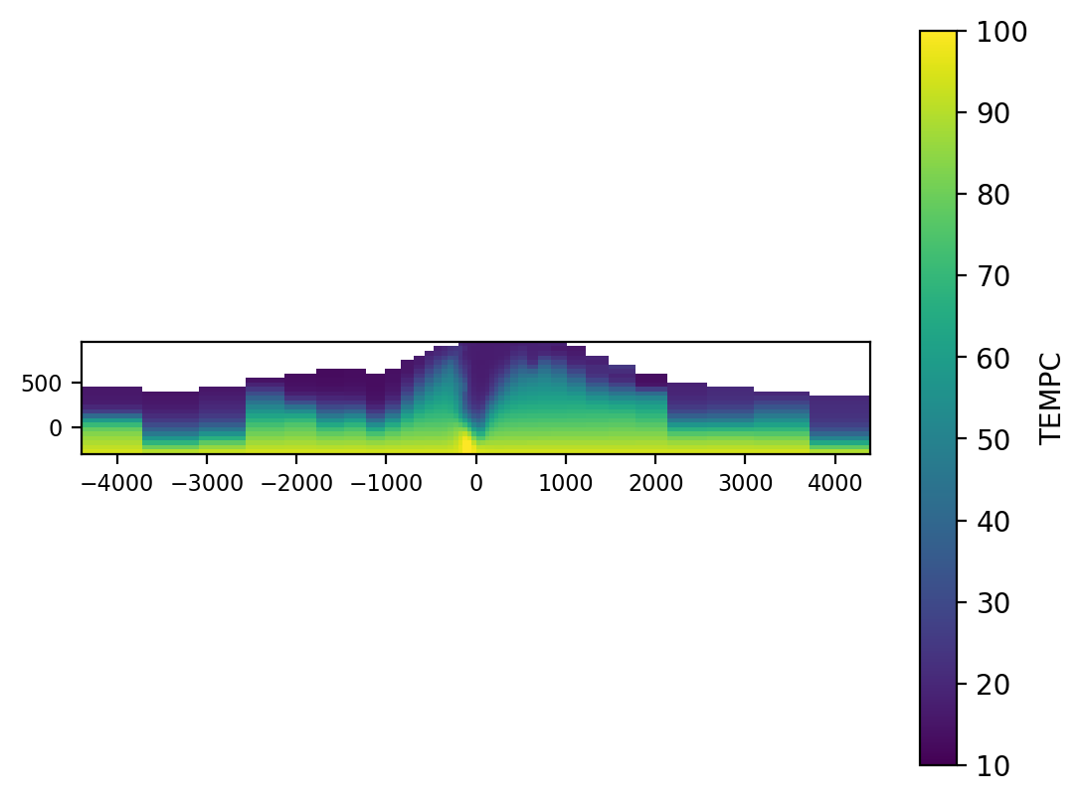
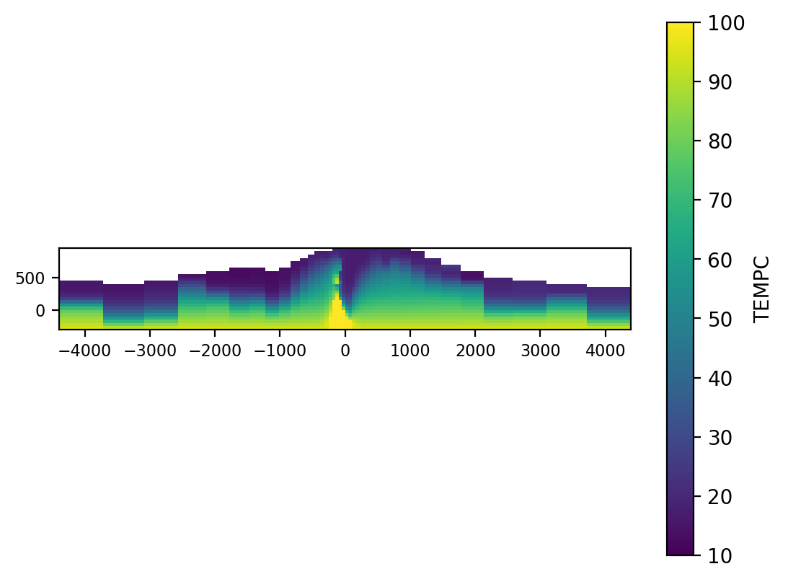
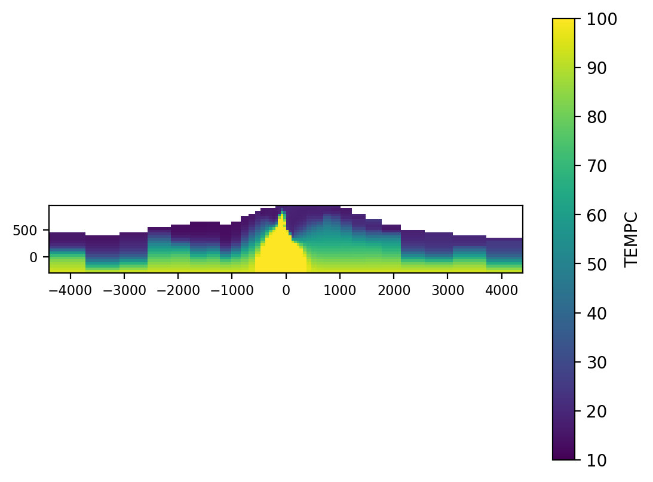
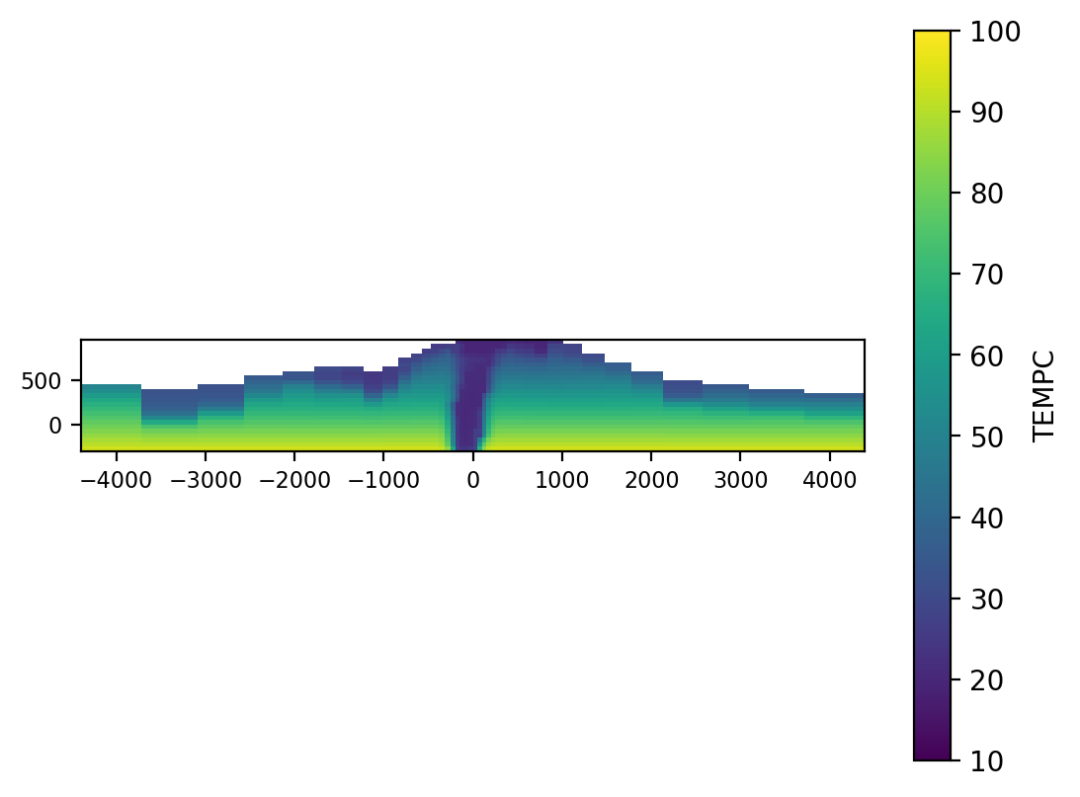


T=200℃, X_{CO2}=0, A=10
※ 溶岩ドームを横切る東西断面
Q=100 t/day
Q=1000 t/day
Q=10000 t/day
注入量が増えると火道の温度は上昇した.
火道の浸透率を高くすると, 天水の流入により火道の温度は下がった.
T=200℃, X_{CO2}=0, A=10000
Q=100 t/day
Q=1000 t/day
Q=10000 t/day

Slide 21
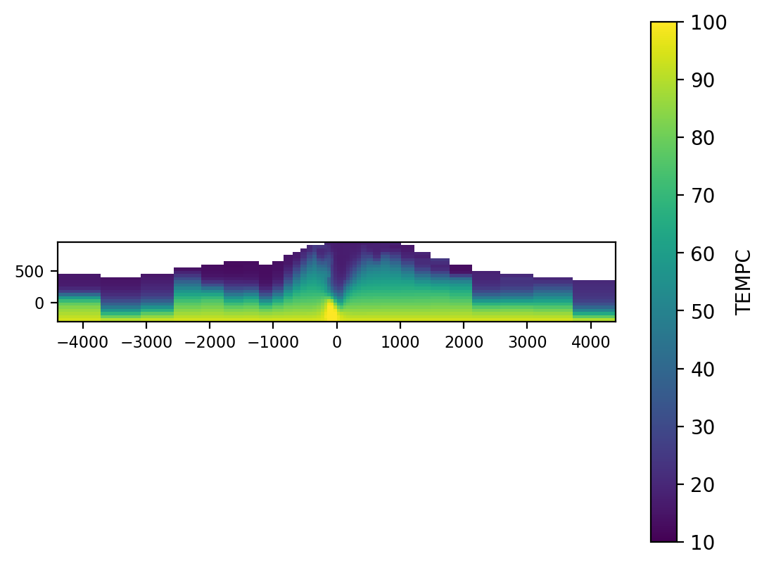
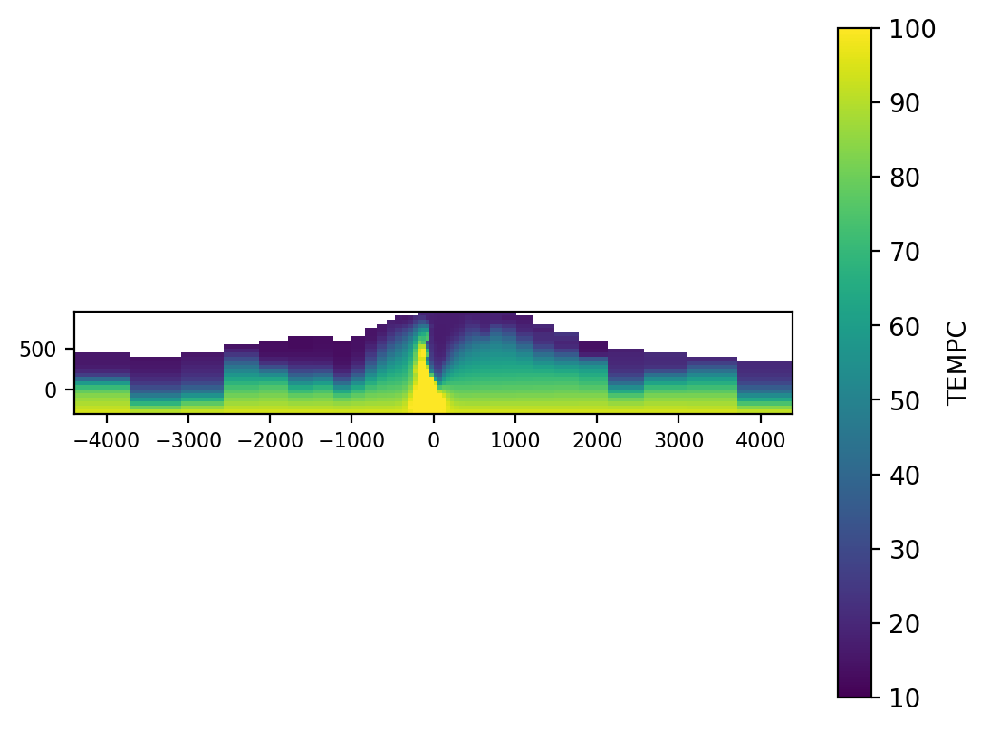
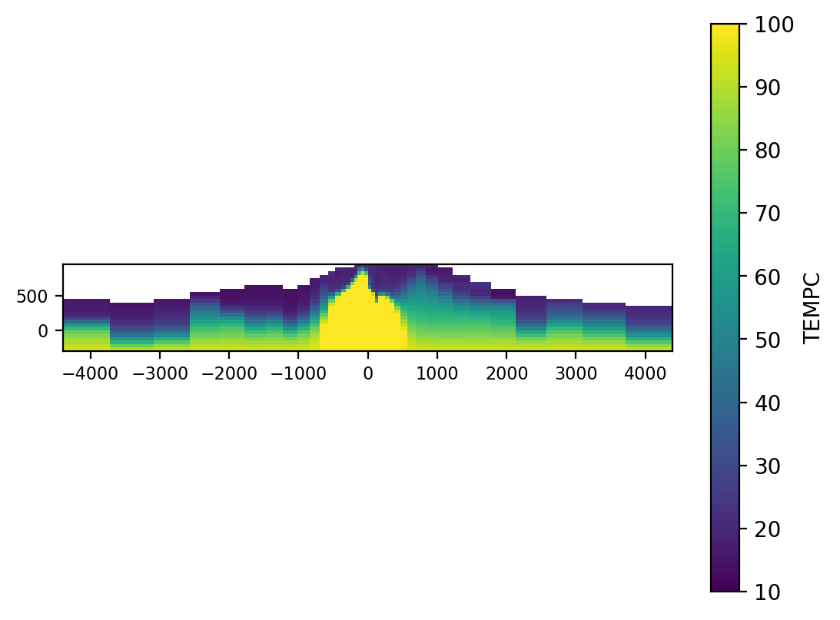
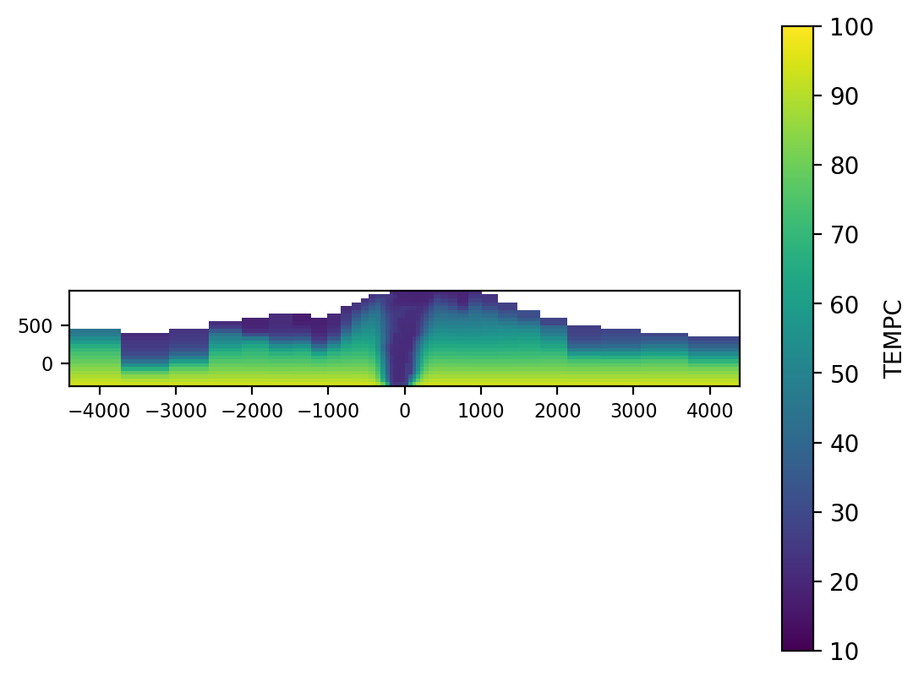


T=200℃, X_{CO2}=0.1, A=10
※ 溶岩ドームを横切る東西断面
Q=100 t/day
Q=1000 t/day
Q=10000 t/day
CO2分率が増えると,
火道の温度が高い場合, 不飽和層の拡大により, 高温域は拡大した.
火道の温度が低い場合, CO2の溶解 (吸熱反応)により低温域が拡大した.
T=200℃, X_{CO2}=0.1, A=10000
Q=100 t/day
Q=1000 t/day
Q=10000 t/day

Slide 22


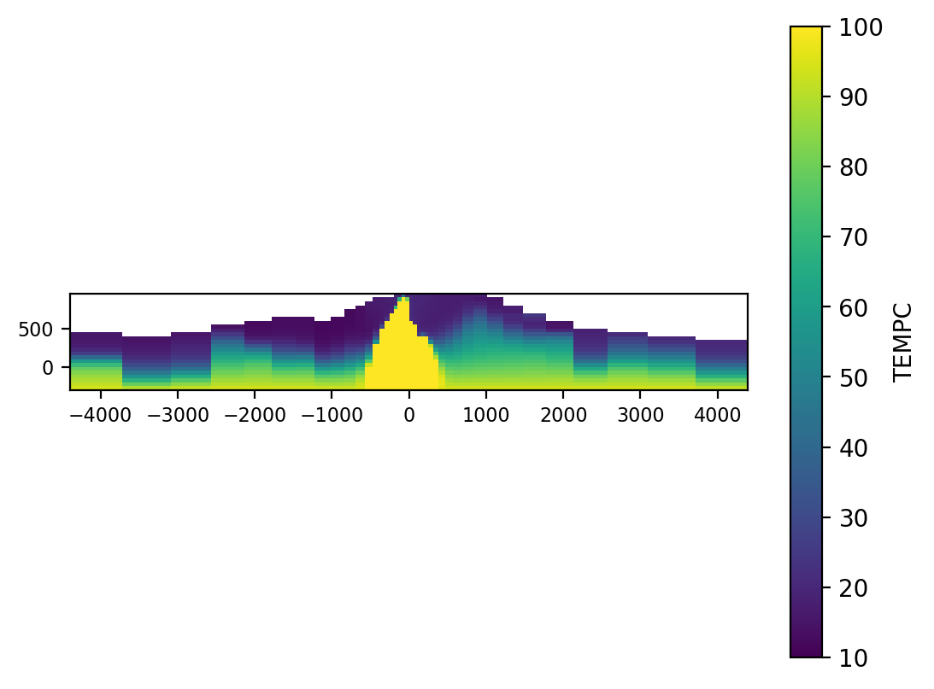



T=900℃, X_{CO2}=0, A=10
※ 溶岩ドームを横切る東西断面
Q=100 t/day
Q=1000 t/day
Q=10000 t/day
T=900℃, X_{CO2}=0, A=10000
Q=100 t/day
Q=1000 t/day
Q=10000 t/day

Slide 23






T=900℃, X_{CO2}=0.1, A=10
※ 溶岩ドームを横切る東西断面
Q=100 t/day
Q=1000 t/day
Q=10000 t/day
T=900℃, X_{CO2}=0.1, A=10000
Q=100 t/day
Q=1000 t/day
Q=10000 t/day

Slide 24
修正前の結果のまとめ
天水による冷却効果と, 上端の境界条件により, いずれの条件においても, 地表の高温域 (>200℃) は再現できなかった.
火道の浸透率を母岩の10倍より大きくすると, 天水の流入により, 火道の温度は低くなってしまった.
地表の高温域を再現するためには, 天水の量と上端の境界条件を修正する必要がある.

Slide 25
その他の計算条件
パラメータ | 値
天水の温度 | 10 ℃
天水のCO2分率 | 約3.8×10⁻⁷ ※ 大気を理想気体とみなし, Daltonの法則とHenryの法則を用いて計算した.
岩石の熱伝導率 | 2 W/m/K
岩石の比熱 | 1 kJ/kg/K
岩石の密度 | 2900 kg/m³
間隙率 | 0.2
初期の温度勾配 | 6℃/100 m
初期の圧力勾配 | 静水圧

